Slide 1
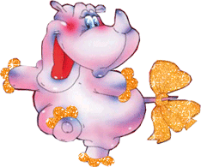
7 клас
Механічна робота

Slide 2





Допоможіть пояснити прислів’я
Бджола мала, а й та працює.
На дерево дивись, як родить а на людину, як робить.
Де руки і охота, там спора робота.

Slide 3
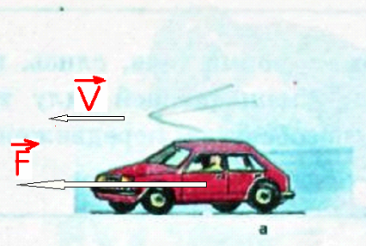
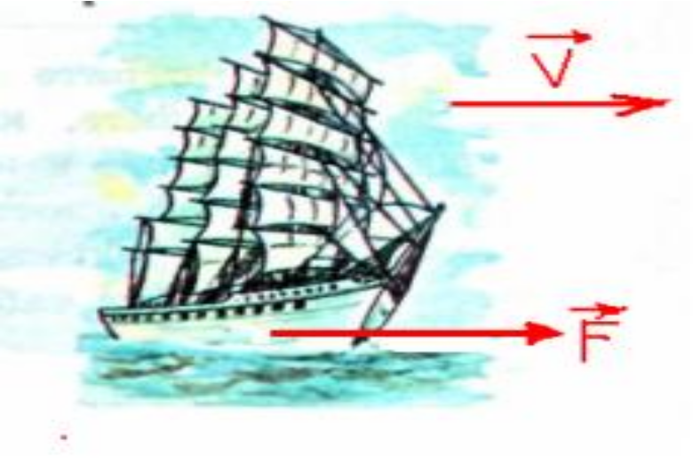
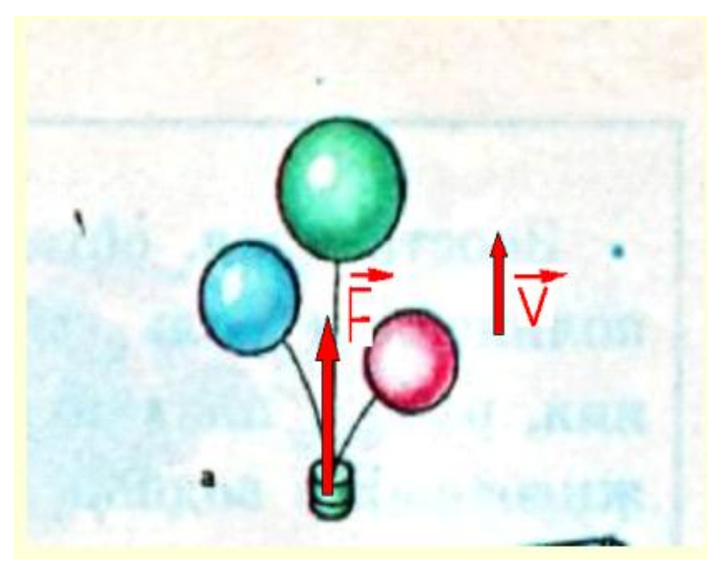
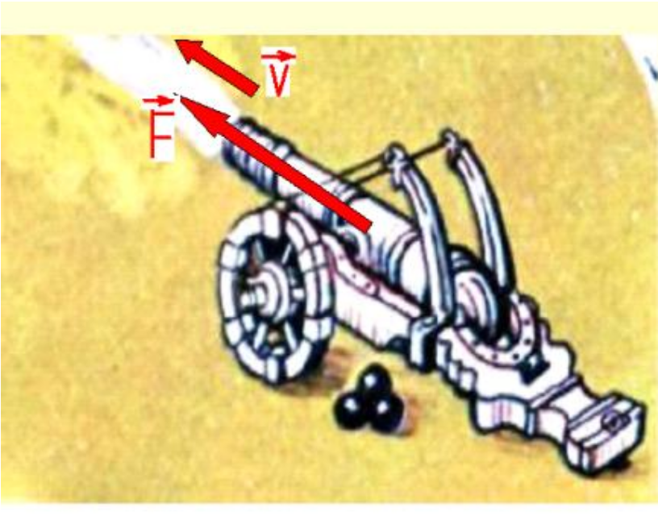
Які сили діють на тіла?
Як тіла рухаються?

Slide 4
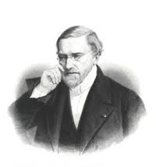
Жан Віктор Понселе
”Дії, що виконують різні механізми, нескінчено різноманітні. Щоб … порівнювати їх між собою треба ввести величину, яка для всіх механізмів була б спільною.”
1788-1867 р.р.

Slide 5




У повсякденному житті словом ”робота” ми називаємо будь-яку корисну працю робітника, вчителя, учня.

Slide 6
Поняття роботи у фізиці інше.
"механічною роботою" називають роботу будь-якої сили ( сили тяжіння, пружності, тертя і т. д.) над тілом,
в результаті дії якої тіло переміщається.

Slide 7

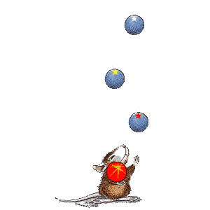
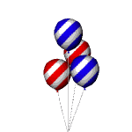

Приклади механічної роботи
сила
робота
переміщення

Slide 8
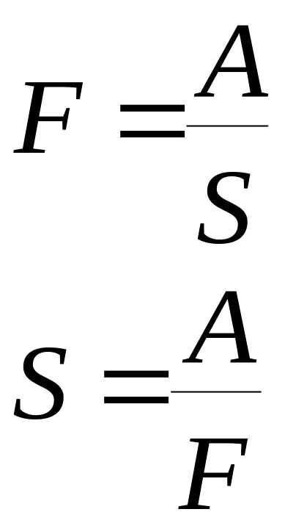
Механічна робота ( робота)-ФВ, яка дорівнює добутку сили на переміщення точки її прикладання.
робота
сила
переміщення
=
х
A=F*S

Slide 9



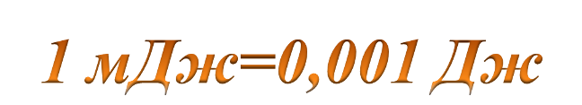
За одиницю роботи в СІ приймають роботу, яку здійснює сила 1Н, коли точка її прикладання переміщується на 1м.
F_{т}=1Н
1м

Slide 10
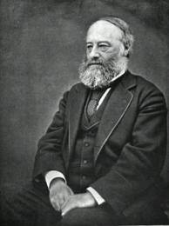
Джоуль Джеймс Прескотт
Обгрунтував на дослідах закон збереження енергії.
Встановив закон, що визначає теплову дію електричного струму.
Обчислив швидкість руху молекул газу і встановив її залежність від температури.
1818-1889 р.р.

Slide 11


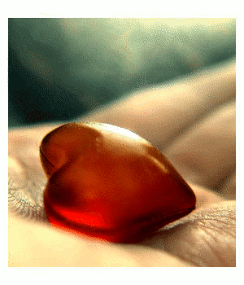
Серце людини за одне скорочення здійснює приблизно
1 Дж роботи,
що відповідає роботі, здійсненій при підніманні вантажу масою 10 кг на висоту 1 см.

Slide 12
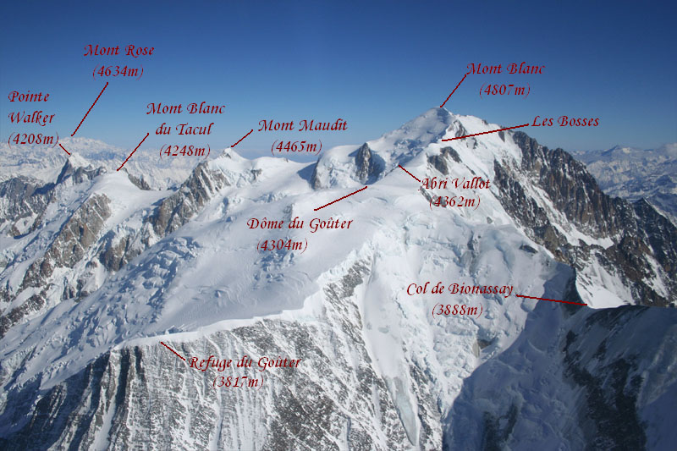
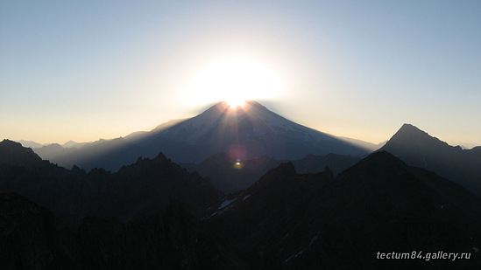
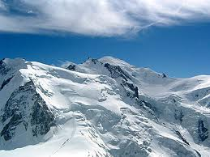
Протягом життя серце виконує таку ж роботу, яка потрібна була б для підйому поїзда на найвищу гору Європи- Монблан ( 4810м)

Slide 13

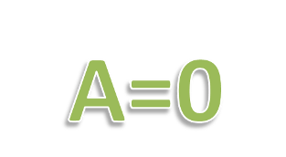




Механічна робота
додатна А›0
від’ємна А‹0
А=0
F
S
F
S
mg
S

Slide 14
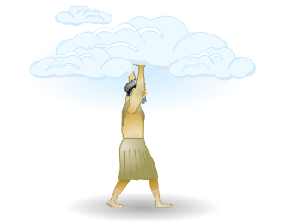
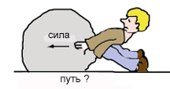
Коли механічна робота не виконується?
1.Коли на тіло діє сила, але воно не рухається.
сила
S
робота
х

Slide 15


Коли механічна робота не виконується?
2.Коли тіло рухається, але немає діючої на нього сили.
Наприклад, післе вимкнення двигунів, ракета, що летить у відкритому космосі, продовжує рух по інерції.

Slide 16


Узагальнення знань
теорія
розрахункові
”анкета” ФВ
задачі
якісні
прислів’я

Slide 17

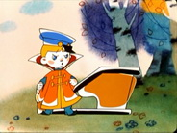
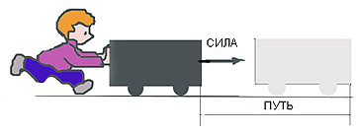
Дайте визначення механічної роботи.
Як позначається робота?
Від яких величин залежить робота?
Назвіть одиниці вимірювання роботи, кратні і дольні одиниці.
За яких умов здійснюється робота?
Додатною чи від’ємною є робота сили тертя ковзання?
У яких випадках механічна робота дорівнює нулю?

Slide 18
”Анкета” фізичної величини
Назва ФВ
робота
Позначення ФВ
А
Одиниця вимірювання
Дж
Формула
F*S=A
Фізичний зміст
характеристика дії сили

Slide 19

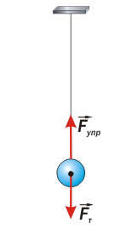

У якому випадку виконують механічну роботу?
Книжка лежить на столі.
Спортсмен з трампліну стрибнув у воду.
Крижинка рухається по гладкій горизонтальній поверхні льоду.
Трактор тягне причіп.
М’яч кинули вгору.
Людина піднімається по сходах.
Підвишене до нитки тіло перебуває в рівновазі.

Slide 20
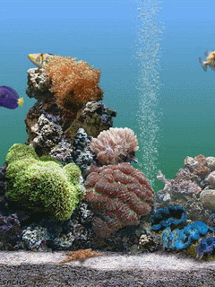
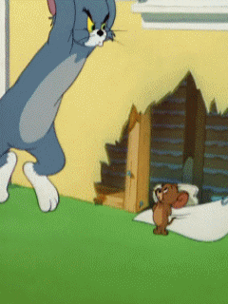
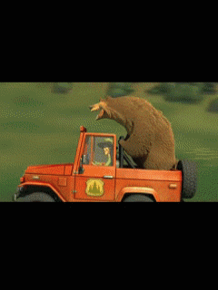
У якому випадку виконується механічна робота?

Slide 21
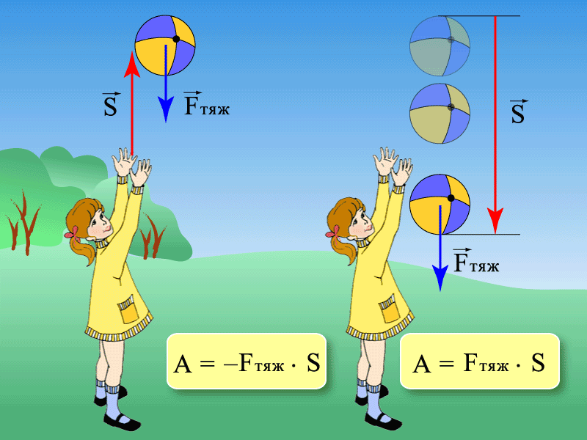
Робота сили тяжіння
А>0
коли тіло рухається вгору
А<0
коли тіло рухається вниз

Slide 22
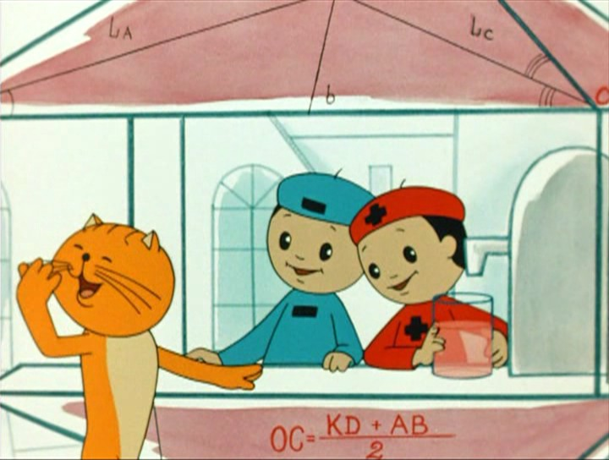
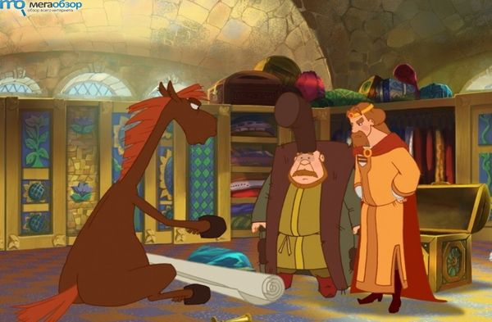
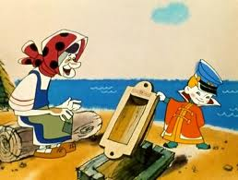
Робота людину годує,
а лінь марнує.
Доброму коневі
— не довгі версти.
Для нашого Федота
не страшна робота.

Slide 23
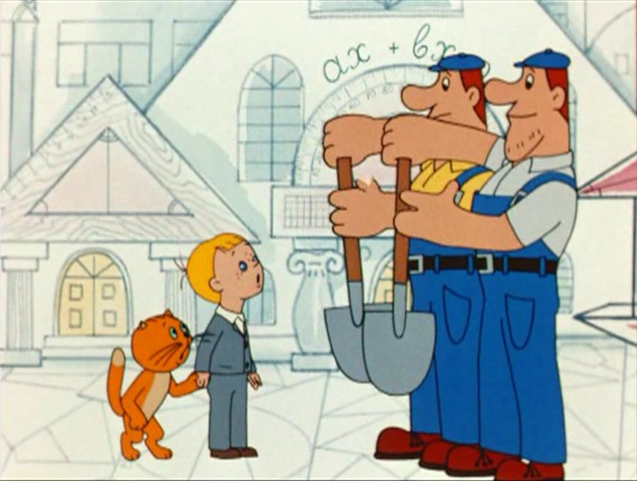
Дано:
m=200 кг А=-F*S,
h=1,5 м т.як F S
g=10Н/кг F=mg, S=h
A=mgh
А-?
[A]=кг*Н/кг*м=Н*м=Дж
А =200*10*1,5=3000Дж=3кДж
Відповідь: 3 кДж
Яку роботу треба виконати, щоб вийняти з ями грунт масою
200 кг при глибині ями 1,5 м.

Slide 24
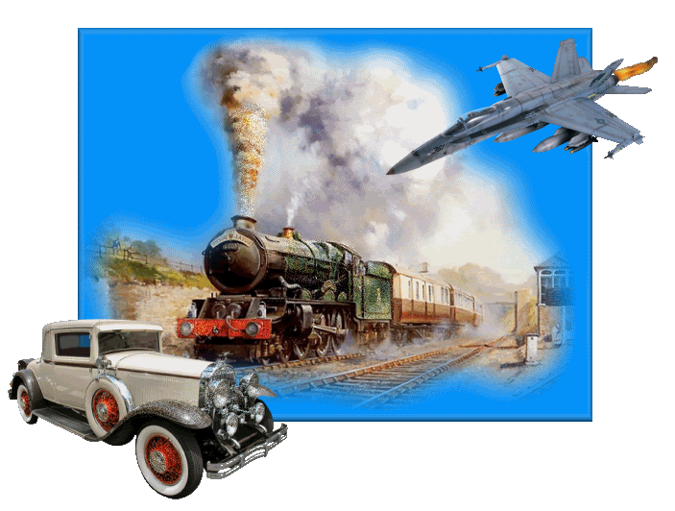
7 клас
Потужність

Slide 25
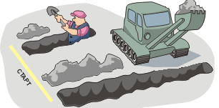
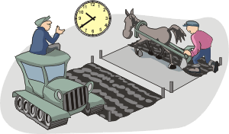
Для виконання однієї й тієї роботи пристроям потрібен різний час.

Slide 26

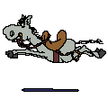
Потужність –відношення виконаної роботи до проміжку часу, за який ця робота виконана.
потужність
робота
час
A=P*t
P=A/t
t=A/P

Slide 27
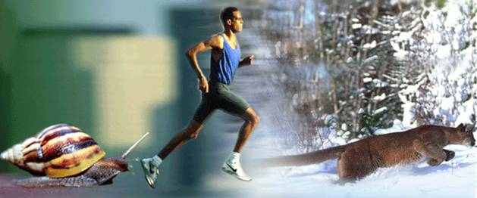
За одиницю потужності в СІ приймають потужність, при якій робота в 1Дж виконується за 1с.
1Вт=1Дж/1с
1кВт=1000Вт
1мВт=0,001Вт

Slide 28
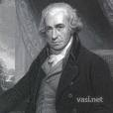
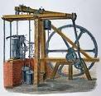
Джеймс Уатт
англійський винахідник,який створив першу парову машину
(1769р.)
1736-1819р.р.

Slide 29
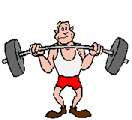

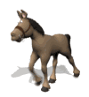
Людина на дуже короткий час може розвивати потужність більшу, ніж кінь.
Приміром, потужність штангіста у ривку може досягати 4000Вт, що дорівнює потужності невеликого автомобіля і в 5 разів перевищує середню потужність коня.

Slide 30
Потужність транспортного засобу, наприклад автомобіля, зручно виражати не через роботу й час, а через силу й швидкість.
P=A/t=F*S/t=F*v
P=F*v

Slide 31
Узагальнення знань
”анкета” ФВ
теорія
задачі
якісні
розрахункові

Slide 32
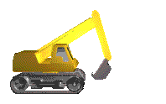
Що необхідно знати, щоб визначити виконану роботу, не вимірюючи шлях?
Дайте визначення потужності.
Як позначається потужність?
За якою формулою розраховують потужність?
Від яких величин залежить потужність?
Назвіть одиниці вимірювання потужності, кратні і дольні одиниці.
Відро води з колодязя хлопчик рівномірно підняв за 20 с, а дівчинка-за 30 с. Що можна сказати про їх потужності під час виконання роботи?

Slide 33
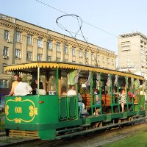
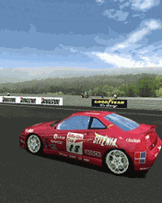

Якісні задачі

Slide 34
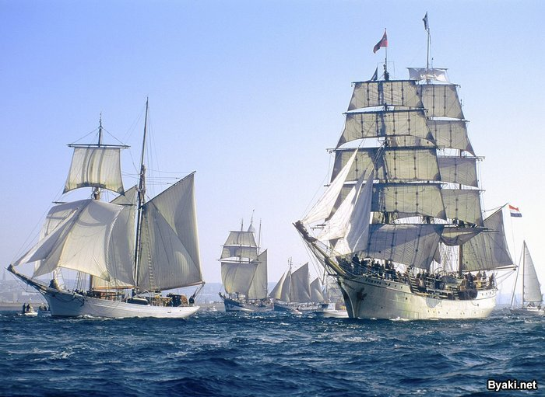
Чому корабель з вантажем рухається повільніше, ніж без вантажу?
Адже потужність двигуна в обох випадках однакова.
Із збільшенням навантаження корабель більше занурюється у воду. Це збільшує силу опору води, яка діє на корабель, що приводить до втрати швидкості.

Slide 35
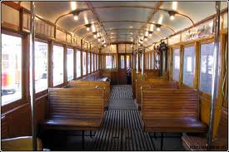

Чи однакову потужність розвивають двигуни вагону трамвая, коли він рухається з однаковою швидкістю без пасажирів та
з пасажирами?
За наявності пасажирів сила тертя вагону збільшується
(Fтр =мP),
оскільки вагон рухається рівномірно, то зростає і сила тяги, отже двигуни вагону розвивають більшу потужність.

Slide 36
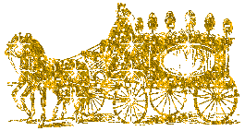

Автомобіль в’їжджає на гору, зберігаючи постійною потужність двигуна.
Чому при цьому водій зменшує швидкість його руху?

Slide 37
”Анкета” фізичної величини
Назва ФВ
потужність
Позначення ФВ
Р
Одиниця вимірювання
Вт
Формула
Р=A/t
Фізичний зміст
швидкість виконання роботи

Slide 38
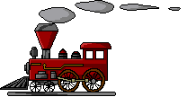

Дано:
v=108 км/год =30 м/c
F=800 кН =800 000 Н
t=10хв. =600 с
А-?
А=P*t=F*v*t
[A]=Н*м/с*с=Н*м=Дж
А =800 000*30*600=
=14400000000 Дж=
=14400МДж
Відповідь:14400МДж
Потяг за швидкості 108 км/год. Розвиває силу тяги 800 кН.
Яку роботу він виконує протягом 10хв.

Slide 39
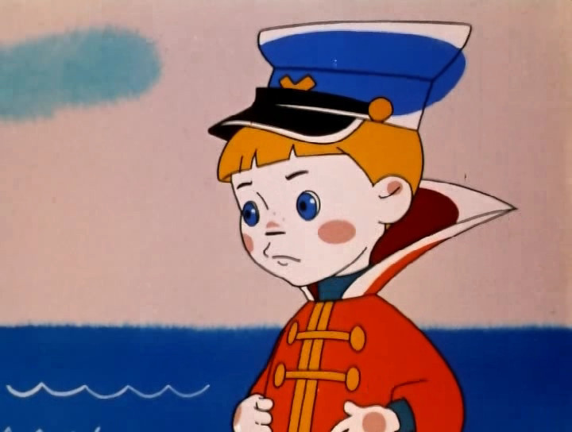
Творче завдання
Обчисліть потужність,яку ви розвиваєте рівномірно крокуючи до школи.
Всі необхідні дані одержіть самі.
Діло майстра величає

Slide 40
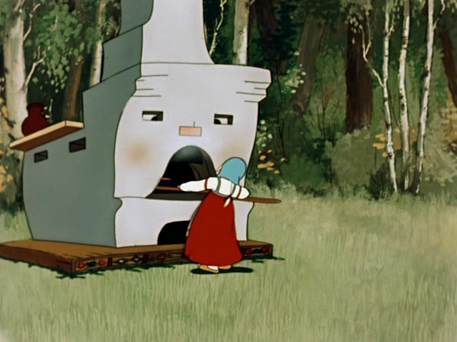
Творче завдання
Розрахуйте механічну роботу, яку ви виконуєте рівномірно крокуючи до школи.
Всі необхідні дані одержіть самі.
Без труда немає плода

